Slide 1
7장 리스트

Slide 2
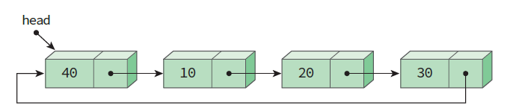
원형 연결 리스트
마지막 노드의 링크가 첫 번째 노드를 가리키는 리스트
한 노드에서 다른 모든 노드로의 접근이 가능

Slide 3
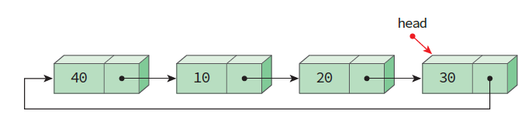
원형 연결 리스트
보통 헤드포인터가 마지막 노드를 가리키게끔 구성하면 리스트의 처음이나 마지막에 노드를 삽입하는 연산이 단순 연결 리스트에 비하여 용이

Slide 4
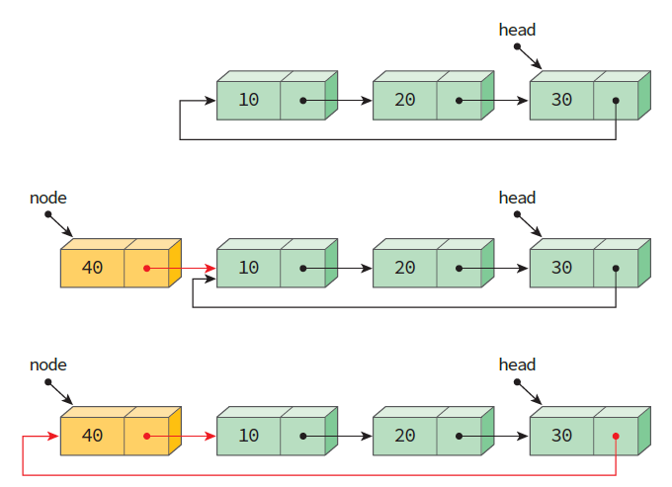
원형 연결 리스트의 처음에 삽입

Slide 5
원형 연결 리스트의 처음에 삽입
ListNode* insert_first(ListNode* head, element data)
{
ListNode *node = (ListNode *)malloc(sizeof(ListNode));
node->data = data;
if (head == NULL) {
head = node;
node->link = head;
}
else {
node->link = head->link; // (1)
head->link = node; // (2)
}
return head; // 변경된 헤드 포인터를 반환한다.
}

Slide 6
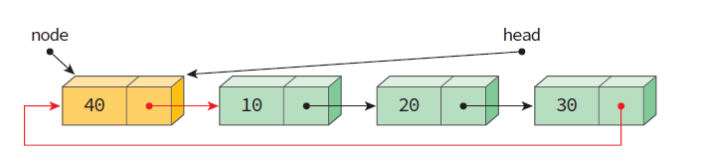
리스트의 끝에 삽입

Slide 7
리스트의 끝에 삽입
ListNode* insert_last(ListNode* head, element data)
{
ListNode *node = (ListNode *)malloc(sizeof(ListNode));
node->data = data;
if (head == NULL) {
head = node;
node->link = head;
}
else {
node->link = head->link; // (1)
head->link = node; // (2)
head = node; // (3)
}
return head; // 변경된 헤드 포인터를 반환한다.
}

Slide 8
테스트 프로그램
#include <stdio.h>
#include <stdlib.h>
typedef int element;
typedef struct ListNode { // 노드 타입
element data;
struct ListNode *link;
} ListNode;
// 리스트의 항목 출력
void print_list(ListNode* head)
{
ListNode* p;
if (head == NULL) return;
p = head->link;
do {
printf("%d->", p->data);
p = p->link;
} while (p != head);
printf("%d->", p->data); // 마지막 노드 출력
}

Slide 9
테스트 프로그램
int main(void)
{
ListNode *head = NULL;
// list = 10->20->30->40
head = insert_last(head, 20);
head = insert_last(head, 30);
head = insert_last(head, 40);
head = insert_first(head, 10);
print_list(head);
return 0;
}
10->20->30->40->

Slide 10
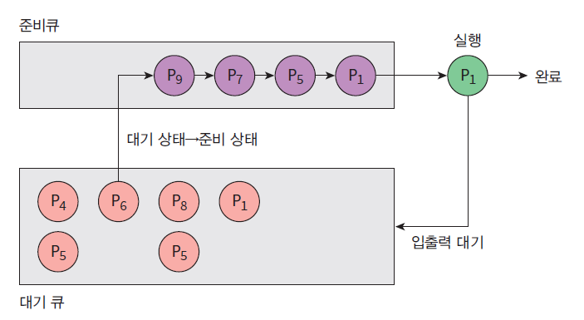
원형 연결 리스트의 응용

Slide 11
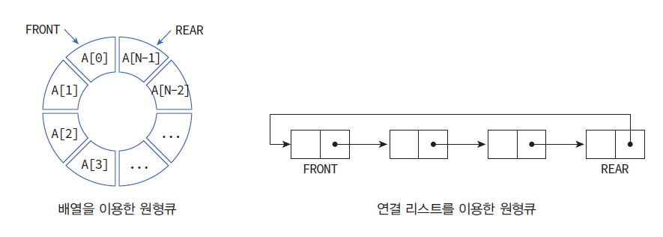
원형 연결 리스트의 응용

Slide 12
멀티 플레이어 게임
현재 차례=KIM
현재 차례=CHOI
현재 차례=PARK
현재 차례=KIM
현재 차례=CHOI
현재 차례=PARK
현재 차례=KIM
현재 차례=CHOI
현재 차례=PARK
현재 차례=KIM

Slide 13
멀티 플레이어 게임
#include <stdio.h>
#include <stdlib.h>
#include <string.h>
typedef char element[100];
typedef struct ListNode { // 노드 타입
element data;
struct ListNode *link;
} ListNode;
ListNode* insert_first(ListNode* head, element data)
{
ListNode *node = (ListNode *)malloc(sizeof(ListNode));
strcpy(node->data, data);
if (head == NULL) {
head = node;
node->link = head;
}
else {
node->link = head->link; // (1)
head->link = node; // (2)
}
return head; // 변경된 헤드 포인터를 반환한다.
}

Slide 14
멀티 플레이어 게임
// 원형 연결 리스트 테스트 프로그램
int main(void)
{
ListNode *head = NULL;
head = insert_first(head, "KIM");
head = insert_first(head, "PARK");
head = insert_first(head, "CHOI");
ListNode* p = head;
for (int i = 0; i < 10; i++) {
printf("현재 차례=%s \n", p->data);
p = p->link;
}
return 0;
}

Slide 15
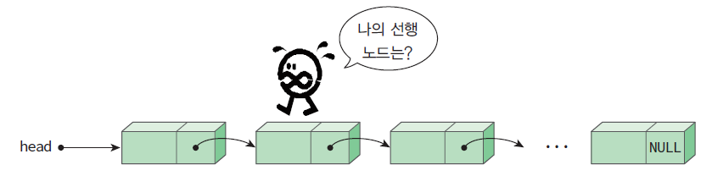
이중 연결 리스트
단순 연결 리스트의 문제점: 선행 노드를 찾기가 힘들다

Slide 16
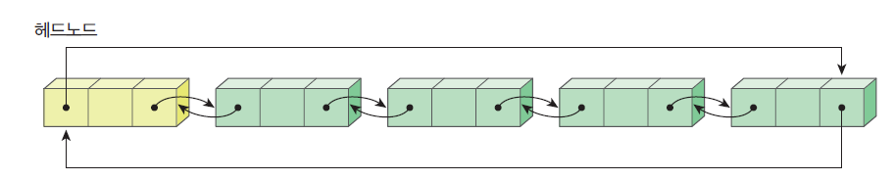
이중 연결 리스트
이중 연결 리스트: 하나의 노드가 선행 노드와 후속 노드에 대한 두 개의 링크를 가지는 리스트
단점은 공간을 많이 차지하고 코드가 복잡

Slide 17
헤드노드
헤드노드(head node): 데이터를 가지지 않고 단지 삽입, 삭제 코드를 간단하게 할 목적으로 만들어진 노드
헤드 포인터와의 구별 필요
공백상태에서는 헤드 노드만 존재
헤드노드

Slide 18
노드의 구조
이중연결리스트에서의 노드의 구조
typedef int element;
typedef struct DlistNode {
element data;
struct DlistNode *llink;
struct DlistNode *rlink;
} DlistNode;

Slide 19
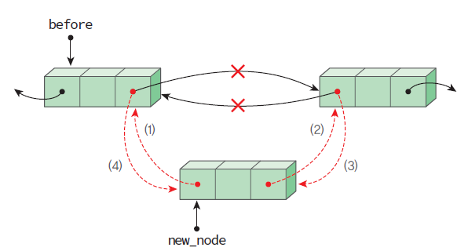
삽입연산
// 새로운 데이터를 노드 before의 오른쪽에 삽입한다.
void dinsert(DListNode *before, element data)
{
DListNode *newnode = (DListNode *)malloc(sizeof(DListNode));
strcpy(newnode->data, data);
newnode->llink = before;
newnode->rlink = before->rlink;
before->rlink->llink = newnode;
before->rlink = newnode;
}

Slide 20
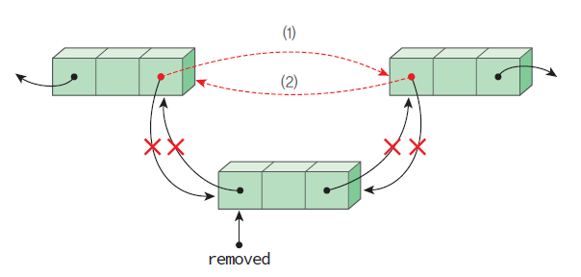
삭제연산
// 노드 removed를 삭제한다.
void ddelete(DListNode* head, DListNode* removed)
{
if (removed == head) return;
removed->llink->rlink = removed->rlink;
removed->rlink->llink = removed->llink;
free(removed);
}

Slide 21
테스트 프로그램
#include <stdio.h>
#include <stdlib.h>
typedef int element;
typedef struct DListNode { // 이중연결 노드 타입
element data;
struct DListNode* llink;
struct DListNode* rlink;
} DListNode;
// 이중 연결 리스트를 초기화
void init(DListNode* phead)
{
phead->llink = phead;
phead->rlink = phead;
}

Slide 22
테스트 프로그램
// 이중 연결 리스트의 노드를 출력
void print_dlist(DListNode* phead)
{
DListNode* p;
for (p = phead->rlink; p != phead; p = p->rlink) {
printf("<-| |%d| |-> ", p->data);
}
printf("\n");
}
// 새로운 데이터를 노드 before의 오른쪽에 삽입한다.
void dinsert(DListNode *before, element data)
{
DListNode *newnode = (DListNode *)malloc(sizeof(DListNode));
strcpy(newnode->data, data);
newnode->llink = before;
newnode->rlink = before->rlink;
before->rlink->llink = newnode;
before->rlink = newnode;
}

Slide 23
테스트 프로그램
// 노드 removed를 삭제한다.
void ddelete(DListNode* head, DListNode* removed)
{
if (removed == head) return;
removed->llink->rlink = removed->rlink;
removed->rlink->llink = removed->llink;
free(removed);
}

Slide 24
테스트 프로그램
// 이중 연결 리스트 테스트 프로그램
int main(void)
{
DListNode* head = (DListNode *)malloc(sizeof(DListNode));
init(head);
printf("추가 단계\n");
for (int i = 0; i < 5; i++) {
// 헤드 노드의 오른쪽에 삽입
dinsert(head, i);
print_dlist(head);
}
printf("\n삭제 단계\n");
for (int i = 0; i < 5; i++) {
print_dlist(head);
ddelete(head, head->rlink);
}
free(head);
return 0;
}

Slide 25
실행 결과
추가 단계
<-| |0| |->
<-| |1| |-> <-| |0| |->
<-| |2| |-> <-| |1| |-> <-| |0| |->
<-| |3| |-> <-| |2| |-> <-| |1| |-> <-| |0| |->
<-| |4| |-> <-| |3| |-> <-| |2| |-> <-| |1| |-> <-| |0| |->
삭제 단계
<-| |4| |-> <-| |3| |-> <-| |2| |-> <-| |1| |-> <-| |0| |->
<-| |3| |-> <-| |2| |-> <-| |1| |-> <-| |0| |->
<-| |2| |-> <-| |1| |-> <-| |0| |->
<-| |1| |-> <-| |0| |->
<-| |0| |->

Slide 26
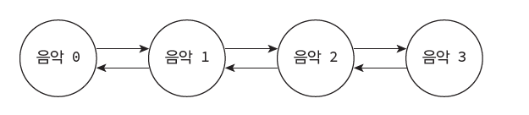
mp3 재생 프로그램 만들기
<-| #Fernando# |-> <-| Dancing Queen |-> <-| Mamamia |->
명령어를 입력하시오(<, >, q): >
<-| Fernando |-> <-| #Dancing Queen# |-> <-| Mamamia |->
명령어를 입력하시오(<, >, q): >
<-| Fernando |-> <-| Dancing Queen |-> <-| #Mamamia# |->
명령어를 입력하시오(<, >, q): <
<-| Fernando |-> <-| #Dancing Queen# |-> <-| Mamamia |->
명령어를 입력하시오(<, >, q):

Slide 27
테스트 프로그램
#include <stdio.h>
#include <stdlib.h>
#include <string.h>
typedef char element[100];
typedef struct DListNode { // 이중연결 노드 타입
element data;
struct DListNode* llink;
struct DListNode* rlink;
} DListNode;
DListNode* current;
// 이중 연결 리스트를 초기화
void init(DListNode* phead)
{
phead->llink = phead;
phead->rlink = phead;
}

Slide 28
테스트 프로그램
// 이중 연결 리스트 테스트 프로그램
int main(void)
{
char ch;
DListNode* head = (DListNode *)malloc(sizeof(DListNode));
init(head);
dinsert(head, "Mamamia");
dinsert(head, "Dancing Queen");
dinsert(head, "Fernando");
current = head->rlink;
print_dlist(head);

Slide 29
테스트 프로그램
do {
printf("\n명령어를 입력하시오(<, >, q): ");
ch = getchar();
if (ch == '<') {
current = current->llink;
if (current == head)
current = current->llink;
}
else if (ch == '>') {
current = current->rlink;
if (current == head)
current = current->rlink;
}
print_dlist(head);
getchar();
} while (ch != 'q');
// 동적 메모리 해제 코드를 여기에
}

Slide 30
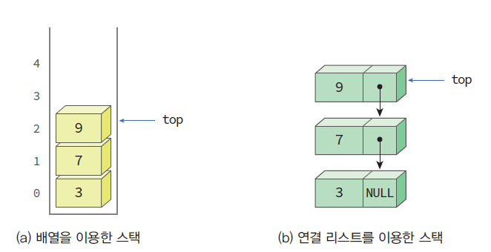
연결 리스트로 구현한 스택

Slide 31
typedef int element;
typedef struct StackNode {
element data;
struct StackNode *link;
} StackNode;
typedef struct {
StackNode *top;
} LinkedStackType;

Slide 32
typedef int element;
typedef struct StackNode {
element data;
struct StackNode *link;
} StackNode;
typedef struct {
StackNode *top;
} LinkedStackType;

Slide 33
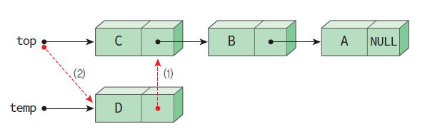
삽입 연산

Slide 34
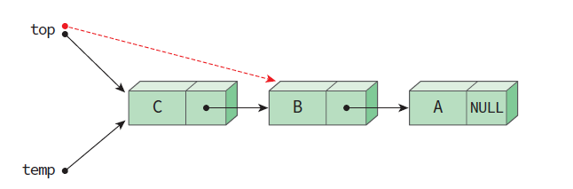
삭제 연산

Slide 35
#include <stdio.h>
#include <malloc.h>
typedef int element;
typedef struct StackNode {
element data;
struct StackNode *link;
} StackNode;
typedef struct {
StackNode *top;
} LinkedStackType;
// 초기화 함수
void init(LinkedStackType *s)
{
s->top = NULL;
}

Slide 36
// 공백 상태 검출 함수
int is_empty(LinkedStackType *s)
{
return (s->top == NULL);
}
// 포화 상태 검출 함수
int is_full(LinkedStackType *s)
{
return 0;
}
// 삽입 함수
void push(LinkedStackType *s, element item)
{
StackNode *temp = (StackNode *)malloc(sizeof(StackNode));
temp->data = item;
temp->link = s->top;
s->top = temp;
}
void print_stack(LinkedStackType *s)
{
for (StackNode *p = s->top; p != NULL; p = p->link)
printf("%d->", p->data);
printf("NULL \n");
}

Slide 37
// 삭제 함수
element pop(LinkedStackType *s)
{
if (is_empty(s)) {
fprintf(stderr, "스택이 비어있음\n");
exit(1);
}
else {
StackNode *temp = s->top;
int data = temp->data;
s->top = s->top->link;
free(temp);
return data;
}
}

Slide 38
// 주 함수
int main(void)
{
LinkedStackType s;
init(&s);
push(&s, 1); print_stack(&s);
push(&s, 2); print_stack(&s);
push(&s, 3); print_stack(&s);
pop(&s); print_stack(&s);
pop(&s); print_stack(&s);
pop(&s); print_stack(&s);
return 0;
}
1->NULL
2->1->NULL
3->2->1->NULL
2->1->NULL
1->NULL
NULL

Slide 39
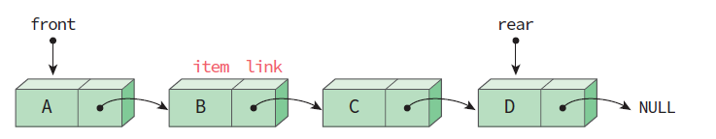
연결 리스트로 구현한 큐

Slide 40
typedef int element; // 요소의 타입
typedef struct QueueNode { // 큐의 노드의 타입
element data;
struct QueueNode *link;
} QueueNode;
typedef struct { // 큐 ADT 구현
QueueNode *front, *rear;
} LinkedQueueType;

Slide 41
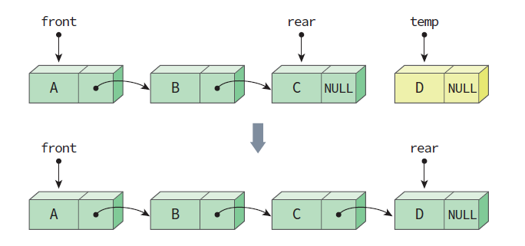
삽입 연산

Slide 42
// 삽입 함수
void enqueue(LinkedQueueType *q, element data)
{
QueueNode *temp = (QueueNode *)malloc(sizeof(QueueNode));
temp->data = data; // 데이터 저장
temp->link = NULL; // 링크 필드를 NULL
if (is_empty(q)) { // 큐가 공백이면
q->front = temp;
q->rear = temp;
}
else { // 큐가 공백이 아니면
q->rear->link = temp; // 순서가 중요
q->rear = temp;
}
}

Slide 43
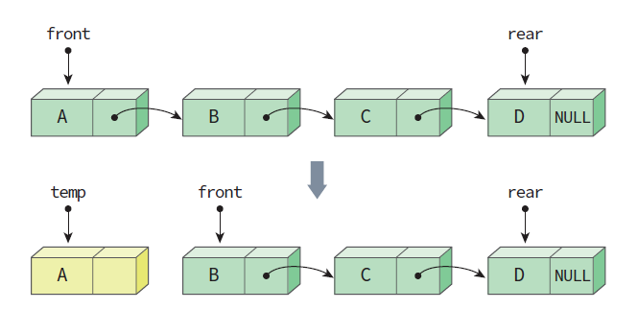
삭제 연산

Slide 44
// 삭제 함수
element dequeue(LinkedQueueType *q)
{
QueueNode *temp =q-> front;
element data;
if (is_empty(q)) { // 공백상태
fprintf(stderr, "스택이 비어있음\n");
exit(1);
}
else {
data = temp->data; // 데이터를 꺼낸다.
q->front = q->front->link; // front로 다음노드
if (q->front == NULL) // 공백 상태
q->rear = NULL;
free(temp); // 동적메모리 해제
return data; // 데이터 반환
}
}

